Slide 1
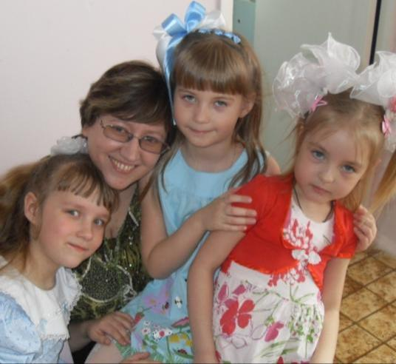
ВИЗИТНАЯ КАРТОЧКА
воспитателя Трифоновой Елены Александровны

Slide 2
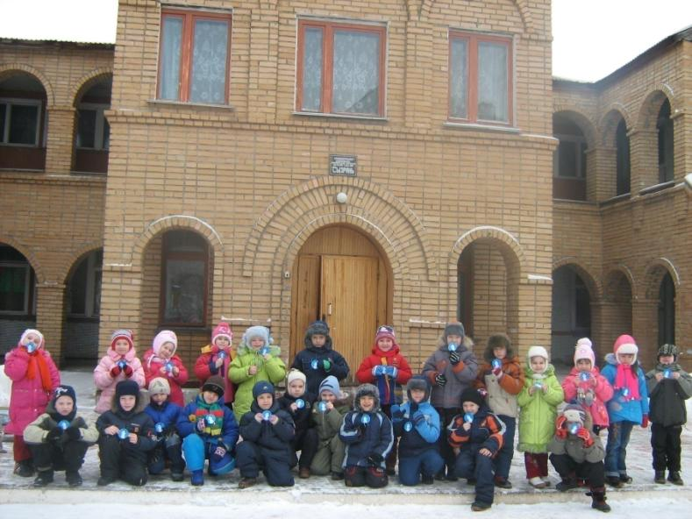
Здесь я работаю

Slide 3
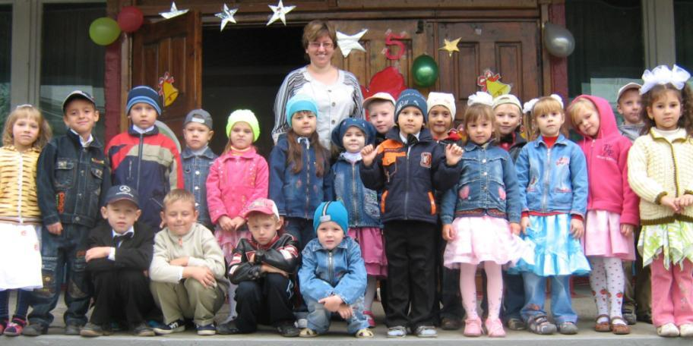
Это мои дети

Slide 4
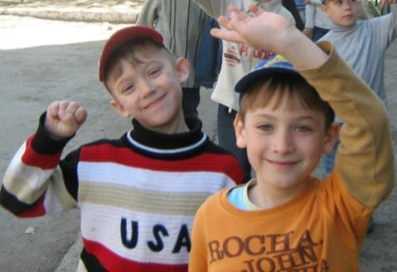
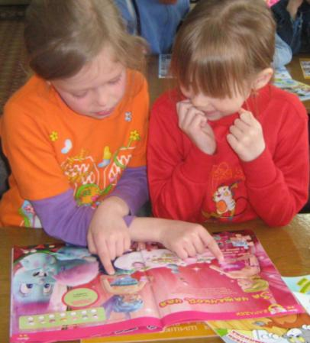
Они такие разные:
шустрики и мямлики,

Slide 5
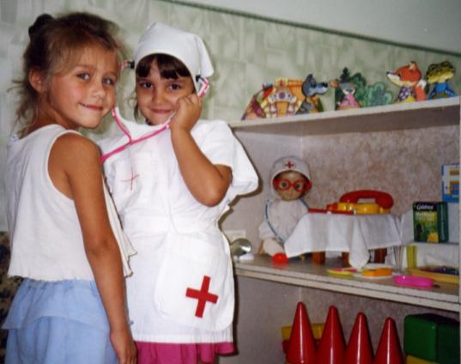
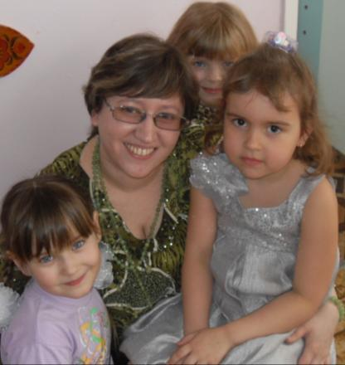
открытые и
с хитринкой,
ласковые и
колючие

Slide 6
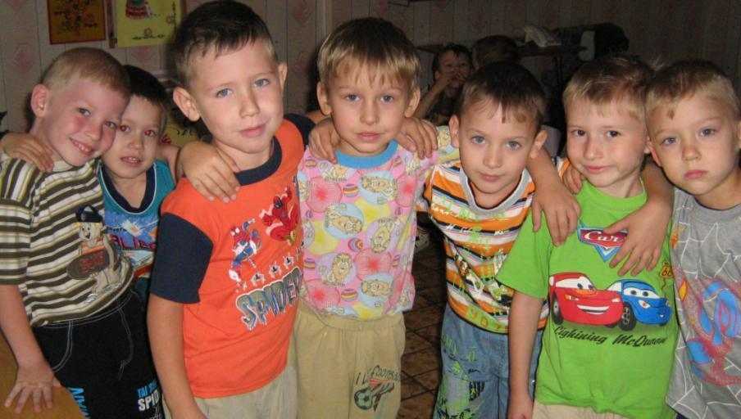
счастливые и уже познавшие горечь

Slide 7
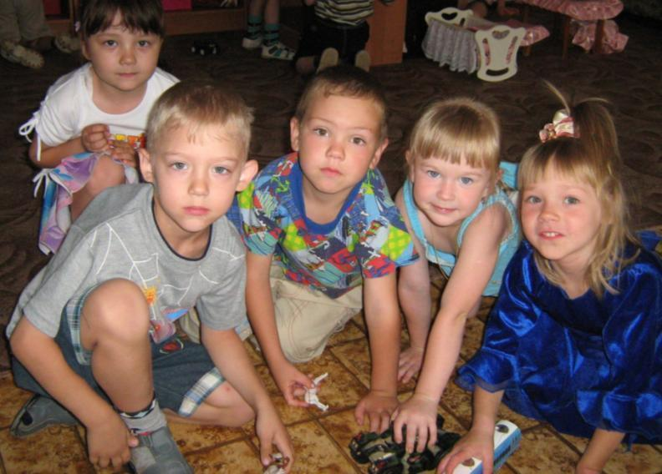
и всех их я люблю

Slide 8
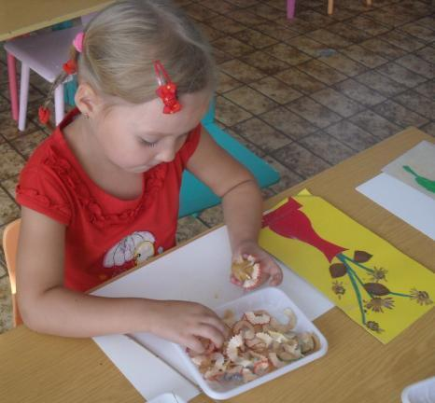
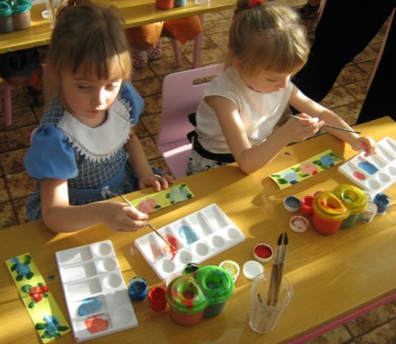

Slide 9
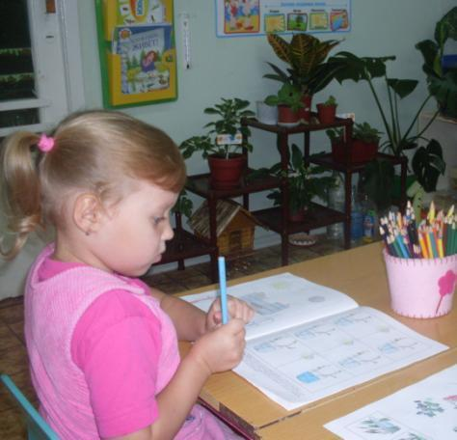
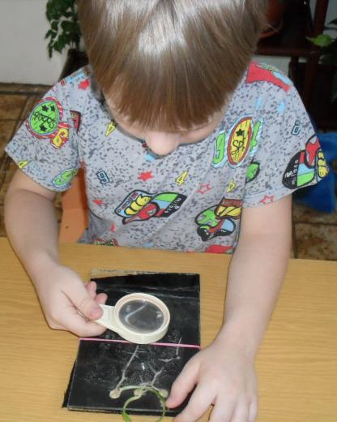

Slide 10
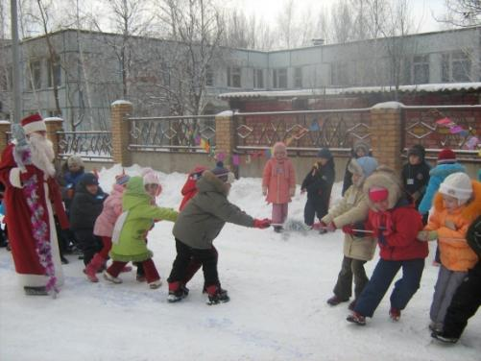
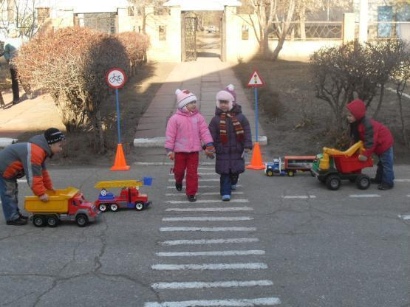
Я в ответе за своих воспитанников

Slide 11
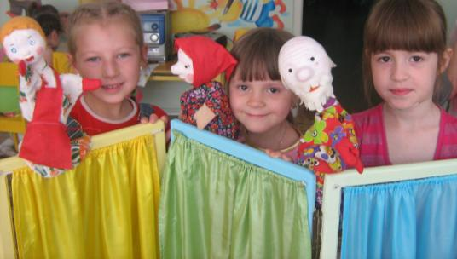
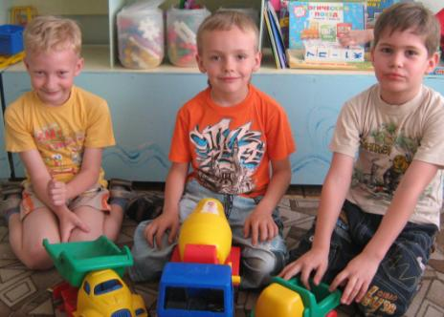
Я хочу, чтобы они стали честными, добрыми,
заботливыми,
порядочными, счастливыми и востребованными людьми

Slide 12
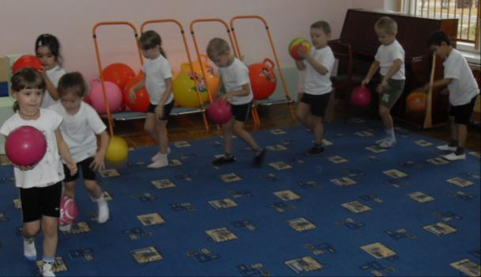
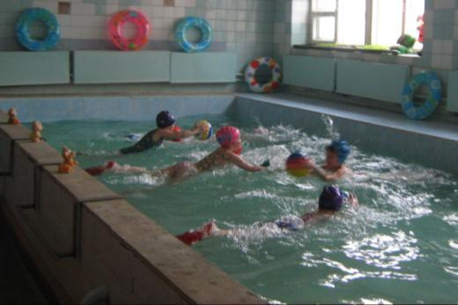
Я использую здоровьесберегающие технологии (Р.И. Айзман)

Slide 13
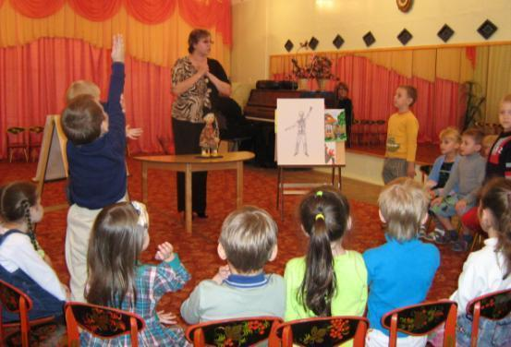
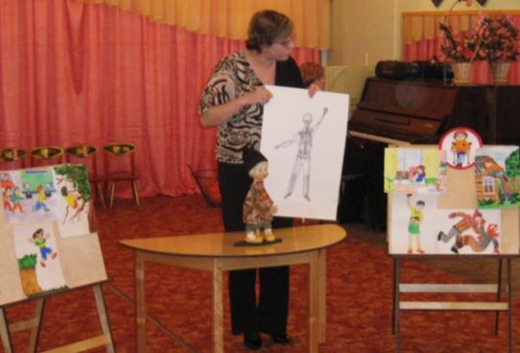

Slide 14
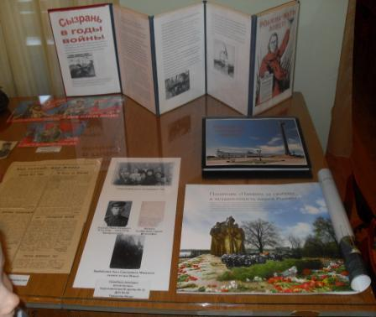
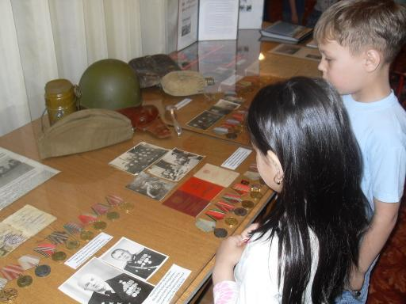
Я уделяю внимание формированию у дошкольников интереса к истории Родины,
В нашем Музее боевой славы

Slide 15
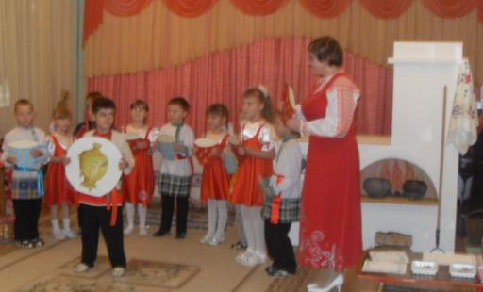
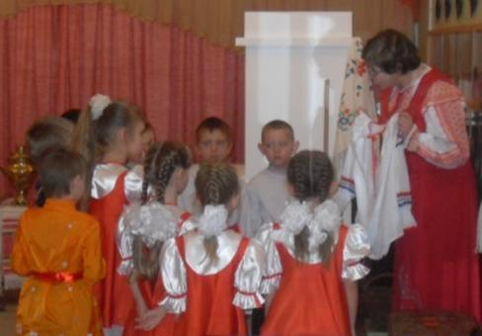
формирую у детей интерес к культурному наследию прошлого (О.Л. Князева,
Л.Д. Маханёва)

Slide 16
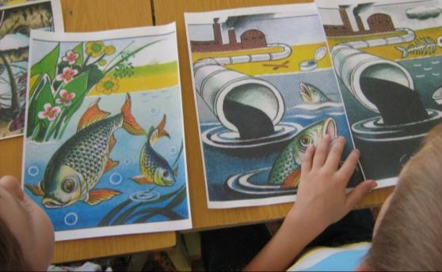
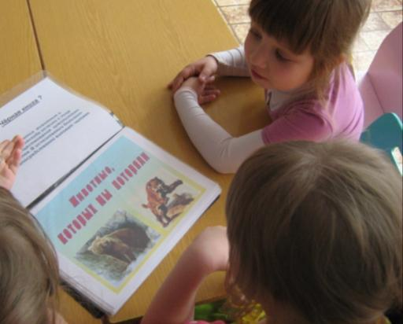
Я формирую у воспитанников основы экологической культуры (С.Н. Николаева)

Slide 17
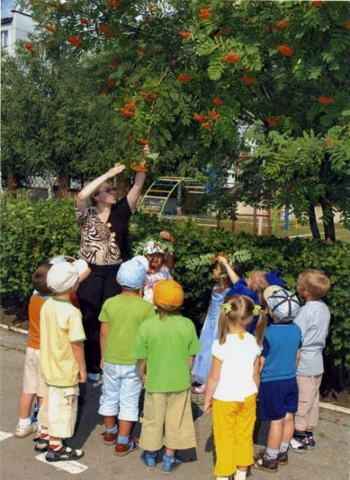
Мы участвовали в конкурсе
«Природа – бесценный дар, один на всех»,

Slide 18
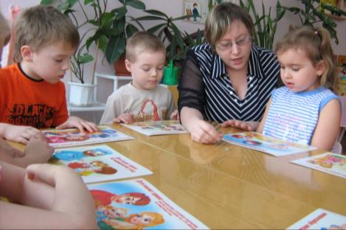
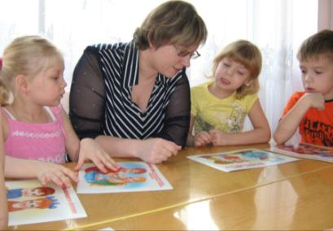
Я формирую у дошкольников основы правового сознания (О.Е. Осипова)

Slide 19
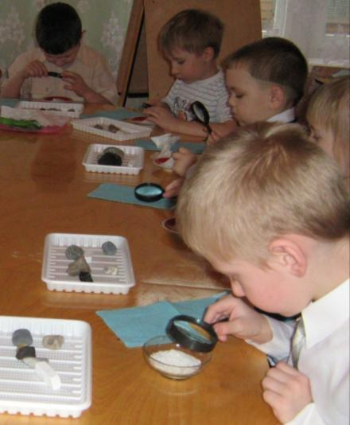
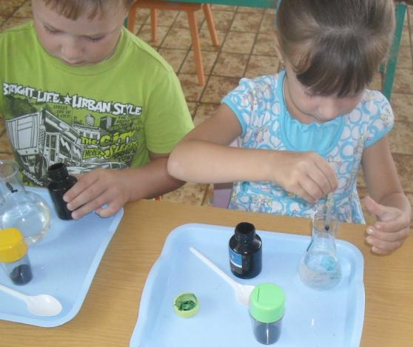
Мы занимаемся экспериментированием,

Slide 20
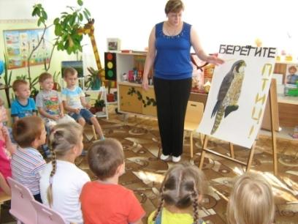
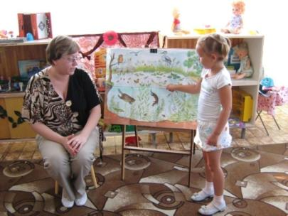
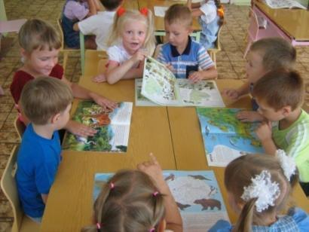
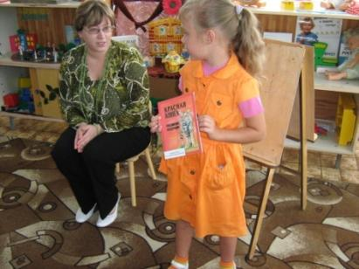
проектной деятельностью

Slide 21
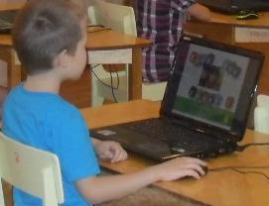
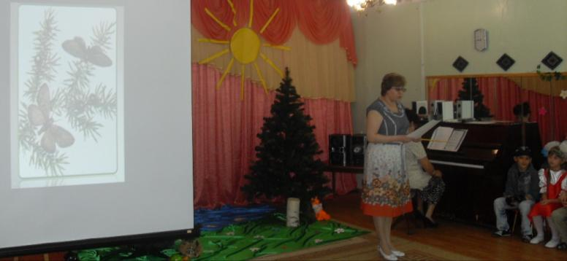
Я внедряю в образовательную деятельность детей информационно-коммуникационные технологии

Slide 22
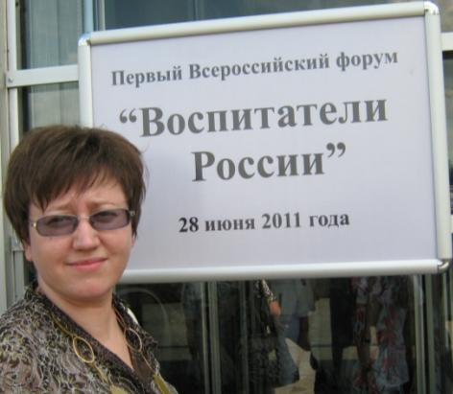
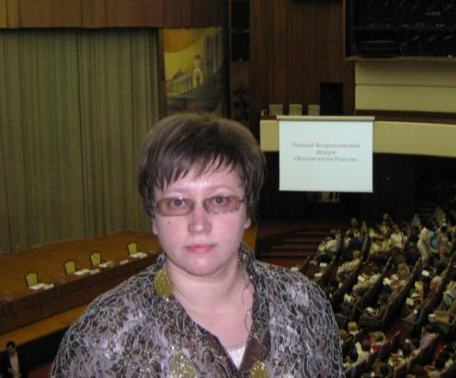
Участвовала в Первом Всероссийском форуме «Воспитатели России»

Slide 23
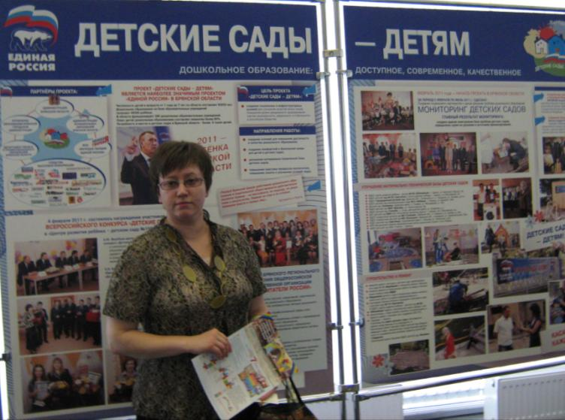

Slide 24
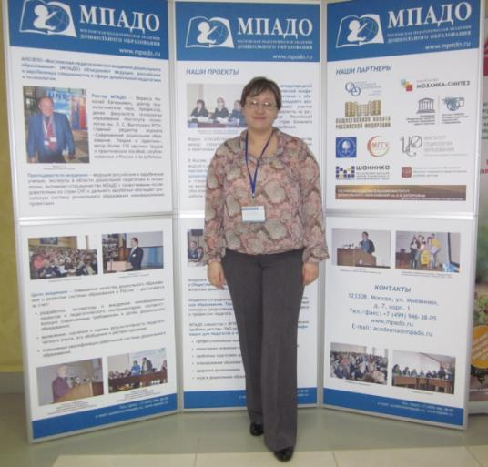
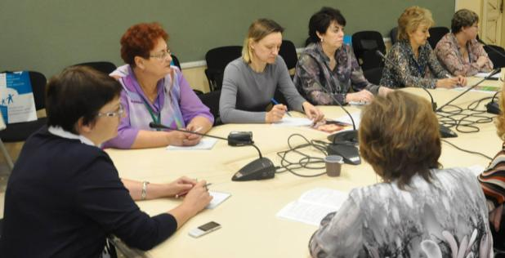
Я принимала участие во Второй международной научно-практической конференции «Воспитание и обучение детей младшего возраста»

Slide 25
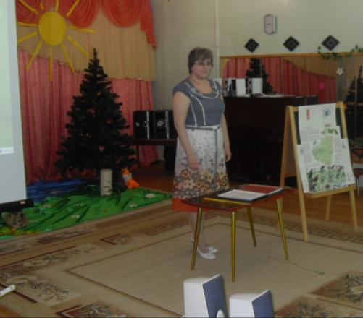
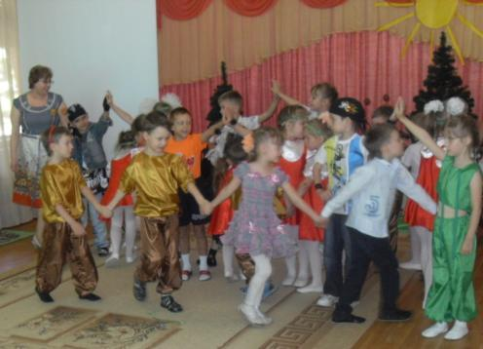
Я участвовала в окружных семинарах

Slide 26
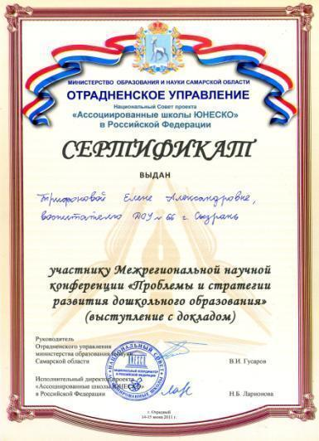
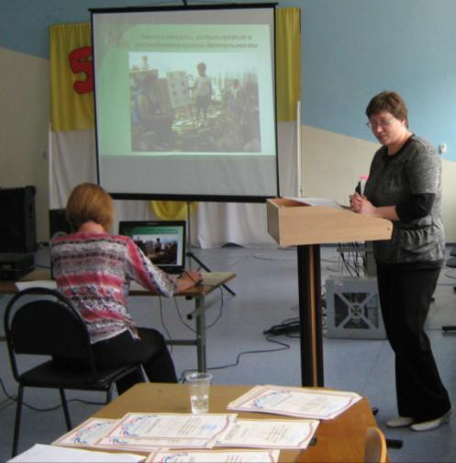
Выступала с докладом на Международной научной конференции «Проблемы и стратегии развития дошкольного образования»

Slide 27
